Slide 1
Gjennomgang av
Årsplan for HF om internasjonaliseringsåret 2012
Presentasjon på seksjonsseminar 3. nov 2011
Bjarne Skov

Slide 2
Jeg skal snakke om…..
Arven fra HFs internasjonali-seringsår 2008/9
De store linjene: internasjonali-sering i 2012
Tiltak planlagt for 2012
Tiltak med en lengere horisont

Slide 3

Arven fra HFs internasjonaliseringsår
PROSJEKT INFERNO
INFERNO var et prosjekt med dobbelt siktemål:
Ansatte fra institutter og sekretariatet skulle lære å jobbe sammen i team for å løse oppgaver, teamledertrening
Teamene fikk oppdrag innen feltet internasjonalisering:
undervisning, forskning og personal
Notes:
Først om «Arven fra fortiden»

Slide 4
Arven fra HFs internasjonaliseringsår
PROSJEKT INFERNO
TEAMENES OPPDRAG
Team 1: Samordning og utvidelse: studietilbud for innreisende
Team 2: Integrerte utenlandsopphold for studenter
Team 3: Personal mottak og oppfølging av medarbeider
Team 4: Internasjonal publisering
Team 5: Krafttak for HFs relasjoner til Kina og USA
Team 6: Utenlandssentrenes plass i internasjonaliseringsarbeidet
Team 7: Engelskkompetanse
Notes:
Gå igjennom teamoppdragene – innreise, utreise, personal, publisering, USA&Kina, Sentrene, Engelskkompetanse

Slide 5


Idéseminar med instituttene….
22.10.2011 – studieledere og forskningskonsulenter foreslo tiltak
som kunne gjennomføres innenfor tidsrammen av 2012.
«(Det er) to store utfordringer som avtegner seg:»
Det er for få som reiser ut som del av sitt program
(bachelor, master og ph.d)
HF har en del mangler i tilbudet sitt til innreisende
studenter og ph.d.-kandidater, og dette gjør
at vi også har for få som reiser inn.
Notes:
Gjenkjennelige elementer i høstens idéseminar

Slide 6
INFERNO vs Årsplan 2012 og Seminar:
Utfordringene er svært like ….
Kapasitet på engelske emner som gjør at innreisende studenter har tilstrekkelig studietilbud (var Team 1)
Sikre at anbefalte løp gir rom for utenlandsopphold, anbefale når studentene skal reise ut, trekke fram utvalg av uten-landske læresteder som fagmiljøet anbefaler (var Team 2)
«Internasjonalisering av ph.d.-utdanningen» viderefører del av infernos «Personalmottak og oppfølging» (Team 3)
Strategier for publisering av høy kvalitet (var Team 4)
Økt engelskkompetanse for lærere (var del av Team 7)

Slide 7
INFERNO vs Årsplan 2012 vs Seminar:
Utfordringene er altså svært like ….
MEN DET ER FORSKJELL:
2009 - Tiltakene foreslått av dekanatet
Fremtiden →
Tiltakene foreslås av instituttene - 2011

Slide 8

Notes:
Mange vil da si at det ikke er noe poeng å prøve alt dette på nytt ….
Hvor skal vi hente motivasjonen fra?

Slide 9

Notes:
Andre synes det er like greit å gjøre noe helt annet……
Men vi har faktisk tenkt å følge årsplanen!

Slide 10

De store linjene:
Internasjonalisering i
Årsplan 2012-14
Hovedtrekk med milepæler neste år «Et grensesprengende universitet»
  «Gjennomgå programbeskrivelser»
    31.12.12: Avtaleporteføljen for studentutveksling er gjennomgått og revidert
  «Flere fellesgrader»
  31.12.12: Etablering av minst en fellesgrad innen utgangen av 2012
  «Internasjonal studieprofil»
  31.12.12: Undersøke hva som hindrer studentene ved HF fra å benytte seg
  av mulighetene for delstudier i utlandet.
  31.12.12: Ha vurdert opprettelsen av en «tospråklig bachelorgrad»
  i samarbeid med STA
Notes:
I årsplan 2012-14 er det spesielt fokus på å gjennomgå avtaler, å etablere minst én fellesgrad og et nytt tema som heter «internasjonal studieprofil»

Slide 11
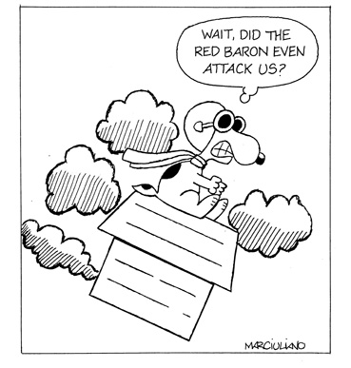
Årsplan 2012-14 vs HF-piloter …
«Flere fellesgrader»
ILN: Sosiolingvistikk
ILOS: Erasmus Mundus: Applied linguistics
IKOS: Master Chinese Politics:
Oslo, København, Aarhus
vs. Zhejiang University, Kina
«Lære av miljøer som har lykkes med internasjonalisering»
IKOS: Evaluering og videreutvikling av utenlandsopphold
(ferdigstilles sommeren 2012)
ILN jobber også med å utvikle nye
fellesgrader i Nordisk litteratur og i Norrønt
Notes:
En fellesgrad er ikke noe som oppstår i løse luften, det har vært såkalte pilotprosjekter på instituttene i 2011 som peker fram mot målet i 2012

Slide 12


Gjennomgå programbeskrivelser
+ og studieretningsbeskrivelser
Sikre at anbefalte løp gir rom for utenlandsopphold
Anbefale når studentene bør reise ut
Gjennomgå avtaleporteføljen ved fakultet og institutter
innen utgangen av 2012
Trekke frem et utvalg utenlandske læresteder
som fagmiljøet anbefaler
Informere godt om hvordan utenlandsk utdanning innpasses
Krever en del snekkerarbeid
+ og «holdningsendring» i informasjonen
Notes:
Et komplisert punkt i årsplanen der hovedfokus er utreise. Mange elementer inngår.

Slide 13

Gjennomgå programbeskrivelser og studieretningsbeskrivelser
MÅLSETNINGER
- Sikre at anbefalte løp gir rom for utenlandsopphold
- Anbefale når studentene bør reise ut
- Trekke frem et utvalg læresteder
som fagmiljøet anbefaler
- Informere godt om hvordan utenlandsk utdanning innpasses
Notes:
Punkt 3 inkluderer også dette med at det må fremstå som noe enkelt og naturlig at studentene skal reise ut

Slide 14
Gjennomgå programbeskrivelser og studieretningsbeskrivelser
I DESEMBER 2012
«Oppbygging og gjennomføring» viser
hvor man kan ta utenlandsopphold.
«Et semester i utlandet» viser
anbefalte steder – gjerne forhånds-
definerte emnepakker - i utlandet.
Tekstene fokuserer på det positive, og fremhever UiOs
forventning om at man reiser ut under studiet.

Slide 15
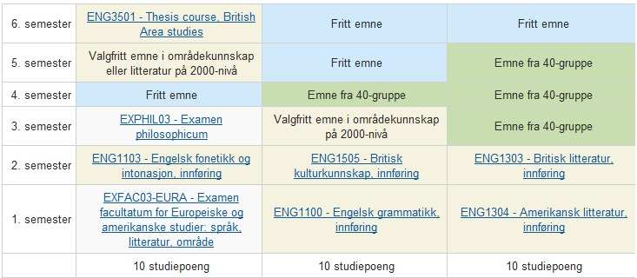
Gjennomgå programbeskrivelser og studieretningsbeskrivelser
«Oppbygging og gjennomføring» viser
hvor man kan ta utenlandsopphold – eksempel fra nov -11
Notes:
Status for én av mange studieretninger.
Vi har hatt møte med ENG og NORAM om dette.

Slide 16
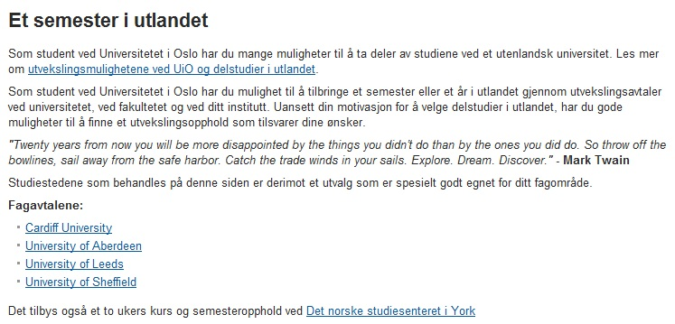
Gjennomgå programbeskrivelser og studieretningsbeskrivelser
«Et semester i utlandet» viser
anbefalte steder – gjerne forhånds-
definerte emnepakker - i utlandet.
Notes:
Her har de gått foran med et godt eksempel
Det finnes anbefalte universiteter, men ingenting om hva som anbefales – «pakkene» mangler

Slide 17
Gjennomgå programbeskrivelser og studieretningsbeskrivelser
«NY HOLDNING»
Tekstene begrunner og fokuserer på det positive, fremhever
HFs forventning om at man reiser ut – eksempler:
Som student ved UiO har du mulighet til …
kan byttes ut med:
Du får verdifull tilleggskompetanse ved å benytte ...
Russisk:
Det anbefales sterkt at du tilbringer 5. semester i Russland
(ingen begrunnelse, ingen «triggerord»)
Kinesisk:
Ett semester ved en studieinstitusjon i utlandet er obligatorisk i tredje semester
(ingen begrunnelse, ingen «triggerord»)

Slide 18

Hva i all verden betyr «internasjonal studieprofil i et program» ????
Notes:
Et nytt punkt i årsplanen som også er ganske omfattende

Slide 19

Internasjonal studieprofil
- Styrke internasjonal dimensjon i studiene
- Lære av miljøer som har lykkes (utreise og innreise)
- Flere internasjonale fellesgrader på masternivå
- Kapasitet på engelske emner slik at innreisende
studenter har tilstrekkelig undervisningstilbud
- Måling av mobilitet på program
ikke antall studenter på en avtale
Notes:
Kort gjennomgang av de ulike punktene

Slide 20
På litt lenger sikt …
UiOs handlingsplan for internasjonalisering
2012: Analyse av ambisjonsnivået for «internasjonal profil i programmene»
(gjennomføring av tiltak innen 2014)
Samarbeid med land utenfor Europa konsentreres til «BRIC»-landene, USA og Japan
(Infernoprosjekt team 5 om USA og Kina i utvidet form)
Prioritere å utvikle partnerskap med nordiske universiteter …
SAK-prosjekt Sør-asia, Fellesgrad Chinese Politics, Nordiske dekanatmøter, NUAS-samarbeid osv.
Notes:
Langsiktig arbeid som allerede er i gang (2020-strategi)

Slide 21

Takk for oppmerksomheten !!
Notes:
Så får vi håpe at det går litt bedre enn det denne optimistiske motivasjonsplakaten spår ……

